Slide 1
L’innovazione digitale e corrispondenti semplificazioni normative e procedurali
Esempi applicativi
dott. Ivan Poli
Servizio Prevenzione, Sicurezza Alimentare e Sanità Pubblica Veterinaria

Slide 2
REGOLAMENTO (UE) 2017/625
DEL PARLAMENTO EUROPEO E DEL CONSIGLIO del 15 marzo 2017
relativo ai controlli ufficiali e alle altre attività ufficiali effettuati per garantire l’applicazione della legislazione sugli alimenti e sui mangimi, delle norme sulla salute e sul benessere degli animali, sulla sanità delle piante nonché sui prodotti fitosanitari…

Slide 3
Articolo 9
Norme generali in materia di controlli ufficiali
1. Le autorità competenti effettuano regolarmente controlli ufficiali su tutti gli operatori in base al rischio e con frequenza adeguata, in considerazione:
  a) dei rischi identificati associati:
  …
  c) dei precedenti degli operatori in merito agli esiti dei controlli ufficiali effettuati su di essi e alla loro conformità alla normativa di cui all’articolo 1, paragrafo 2

Slide 4
2. Le autorità competenti effettuano regolarmente controlli ufficiali, con la frequenza opportuna determinata in base al rischio, per individuare eventuali violazioni intenzionali della normativa di cui all’articolo 1, paragrafo 2…
4. I controlli ufficiali sono eseguiti senza preavviso, tranne nel caso in cui tale preavviso è necessario e debitamente giustificato per l’esecuzione del controllo ufficiale…
5. I controlli ufficiali sono effettuati, per quanto possibile, in modo da mantenere al minimo necessario gli oneri amministrativi e le limitazioni delle attività operative per gli operatori, ma senza che ciò influisca negativamente sull’efficacia del controllo.

Slide 5
LINEE GUIDA PER IL CONTROLLO UFFICIALE AI SENSI DEI REGOLAMENTI CE/882/2004 E CE/854/2004
Repertorio atti n.21/CSR del 10 novembre 2016

Slide 6
FUNZIONAMENTO DELL’AUTORITA’ COMPETENTE
Ai fini del raggiungimento degli obiettivi in materia di controllo ufficiale le AC devono prevedere tra l’altro:
1. un sistema informativo e documentale che comprenda almeno l’anagrafica degli OSA e la rilevazione dell’attività svolta e degli esiti;
2. una pianificazione del lavoro basata sulla categorizzazione del rischio relativo delle imprese alimentari e che stabilisca frequenze appropriate dell’attività di controllo nell’ottica della cooperazione multidisciplinare;
3. procedure documentate per l’esecuzione dei controlli ufficiali che comportano informazioni e istruzioni al personale;
4. formazione, addestramento ed aggiornamento del personale deputato ai controlli ufficiali;
5. audit ai sensi articolo 4 (6) del Regolamento CE 882/04.

Slide 7
PROGRAMMAZIONE DEI CONTROLLI A LIVELLO DI ASL
E’ necessario garantire che i controlli ufficiali siano eseguiti periodicamente, in base al numero ed alle dimensioni delle imprese alimentari che incidono sul territorio, alla categorizzazione del rischio delle singole imprese alimentari (o di gruppi di imprese simili per tipologia produttiva) e con la frequenza appropriata, tenendo conto anche dell’analisi degli esiti relativi all’attività di controllo degli anni precedenti, dei risultati pregressi dell’autocontrollo delle imprese e di qualsiasi altra informazione che possa indicare eventuali non conformità.
Al fine di ottemperare agli obblighi del controllo ufficiale, devono essere garantite le adeguate risorse umane ed economiche. La classificazione delle imprese in base ad una categorizzazione del rischio relativo potenziale, diventa, pertanto, propedeutica ad un’elaborazione dei piani regionali di programmazione del controllo ufficiale.

Slide 8
Nel caso degli stabilimenti soggetti a riconoscimento, è opportuno che l’attribuzione del rischio venga effettuata in modo specifico e, per quanto possibile, in relazione ad ogni singola azienda, mediante l’adozione di appositi strumenti di valutazione
Inoltre, per le aziende alimentari non soggette a riconoscimento e per tutte quelle del dettaglio, è necessario procedere all’individuazione di un livello di rischio base, predefinito e potenziale, che contrassegni le diverse tipologie di imprese e che sia riferibile, essenzialmente, alla natura del ciclo produttivo da esse effettuato….

Slide 9
A puro titolo di esempio, le imprese alimentari di cui sopra potrebbero essere classificate nel modo seguente:
  • imprese a rischio elevato, fra le quali devono essere annoverate alcune attività di produzione di alimenti particolarmente elaborati e la ristorazione (pubblica o collettiva);
  • imprese a rischio medio, fra le quali devono essere considerate le altre attività di produzione, le grandi strutture commerciali di vendita (supermercati, ipermercati, ecc.), gli esercizi di vendita specializzata di prodotti di origine animale e gli esercizi di somministrazione diversi da quelli di ristorazione (bar, pub, ecc.);
  • imprese a rischio basso, che comprendono tutte le altre, incluse quelle della produzione primaria vegetale.

Slide 10
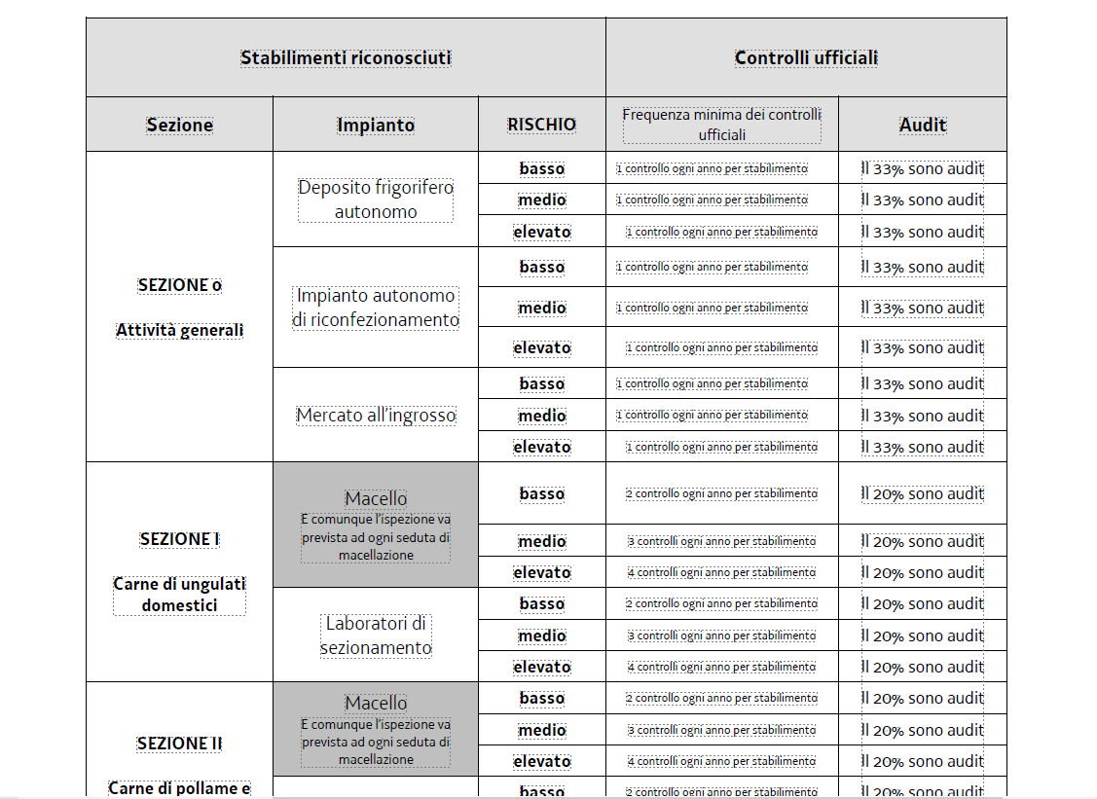

Slide 11
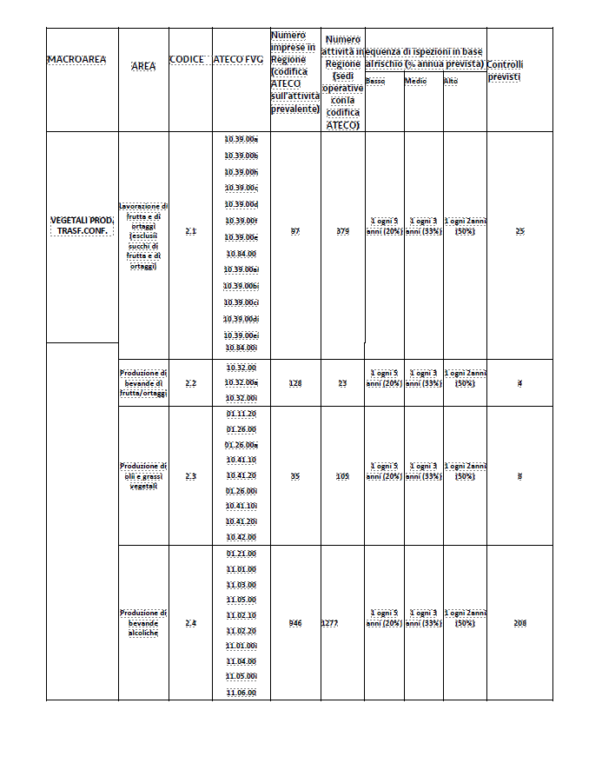

Slide 12
PROGRAMMA DI SORVEGLIANZA DELL’INFEZIONE DA MTBC NELLE PROVINCE INDENNI DA MALATTIA PER IL MANTENIMENTO DELLO STATUS
Zone indenni da almeno due anni consecutivi
la Regione o Provincia Autonoma definisce un programma che preveda:
a. la ricerca sistematica, tramite la sorveglianza ante e post mortem, di lesioni riconducibili all’infezione da MTBC in tutti i bovini macellati e opportune indagini sulle lesioni potenzialmente riconducibili all’infezione da MTBC.
b. una sorveglianza basata sui rischi che permetta la rilevazione precoce di eventuali stabilimenti infetti da MTBC;
c. negli stabilimenti a rischio individuati, sono sottoposti a controllo diagnostico tutti i bovini di età superiore a 24 mesi.

Slide 13
I fattori di rischio minimi, da considerare nella propria analisi del rischio e programmazione, sono i seguenti:
a. stabilimenti bradi e semibradi;
b. stabilimenti sede di focolaio di malattia (MTBC) negli ultimi 5 anni
c. nessun controllo ufficiale nè altra attività ufficiale (ispezioni anagrafe o campionamento/prove diagnostiche per sorveglianza TBC) negli ultimi 4 anni;
d. stabilimento che nei 12 mesi precedenti ha subito, per qualsiasi motivo, una sospensione della qualifica di allevamento indenne da MTBC;
e. connessione epidemiologica con caso confermato di malattia nell’ultimo anno solare;
f. stabilimento che effettua il pascolo situato in Comuni con infezione confermata negli ultimi 12 mesi negli animali selvatici;
g. stabilimento che ha introdotto negli ultimi 12 mesi bovini da zone non indenni da malattia;
h. stabilimento da riproduzione che ha introdotto vitelli di capi riconosciuti infetti, nati nel periodo compreso tra l’ultimo controllo negativo e il primo positivo eseguito sulla madre;
i. introduzioni frequenti anche da zone indenni; j. stabilimenti che effettuano vendita diretta di latte crudo o trasformazione in prodotti lattiero caseari a latte crudo e non stagionati o analoghi; k. stabilimenti che usano pascoli in promiscuità con altri bovini;
l. stabilimenti che effettuano la transumanza, la monticazione o l’alpeggio;
m. allevamenti che praticano il pascolo vagante;
n. stabilimenti che inviano animali a fiere, mostre e mercati;
o. stalla di transito/centro di raccolta;
p. stabilimenti di provenienza dei bovini che sono selezionati per essere introdotti negli stabilimenti di cui alla lettera n).

Slide 14
ESEMPIO PROGRAMMAZIONE FVG 2024
N. Stabilimenti aperti a inizio periodo 1535
N. Stabilimenti programmati 257 (circa 17%)

Slide 15
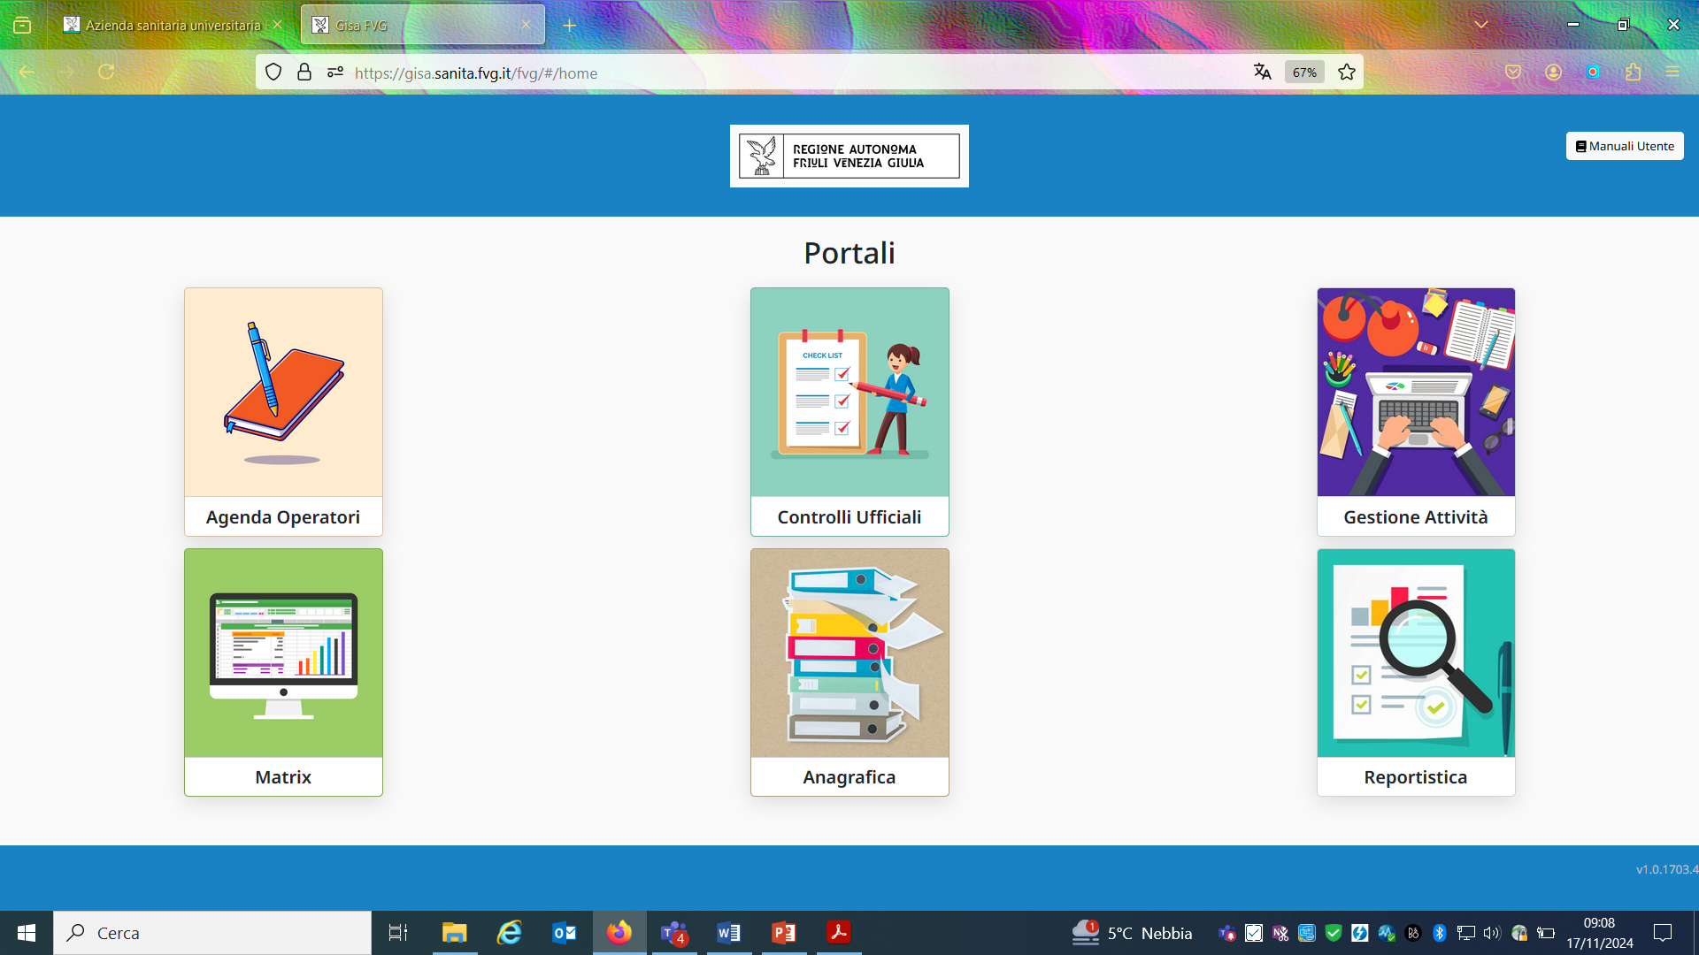

Slide 16
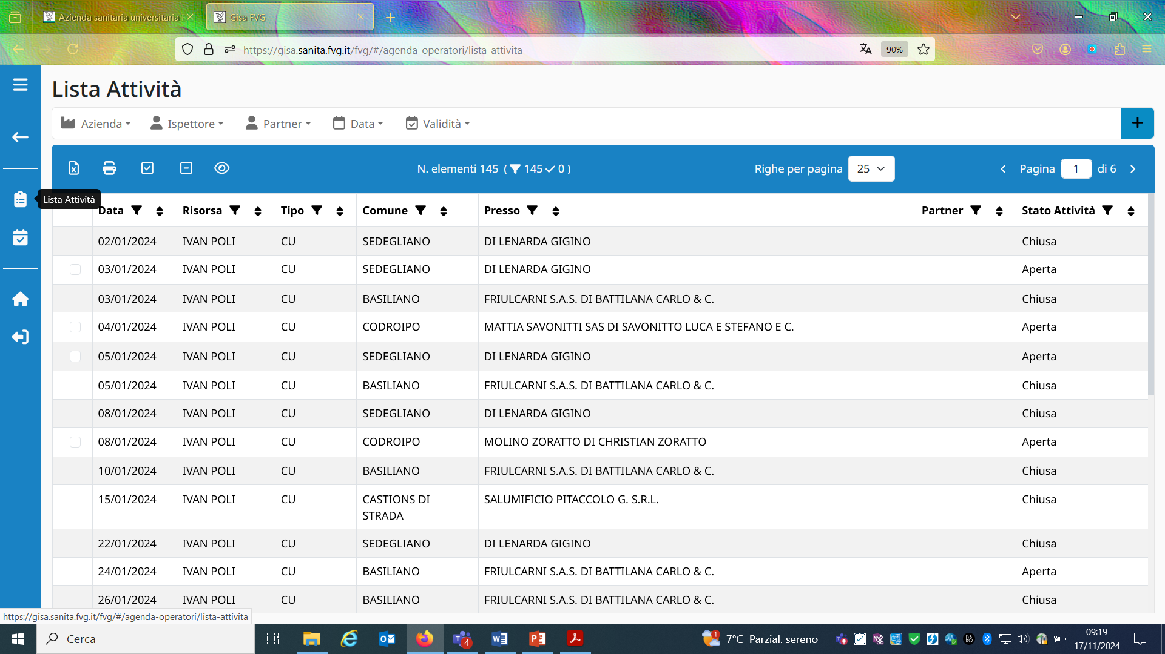

Slide 17
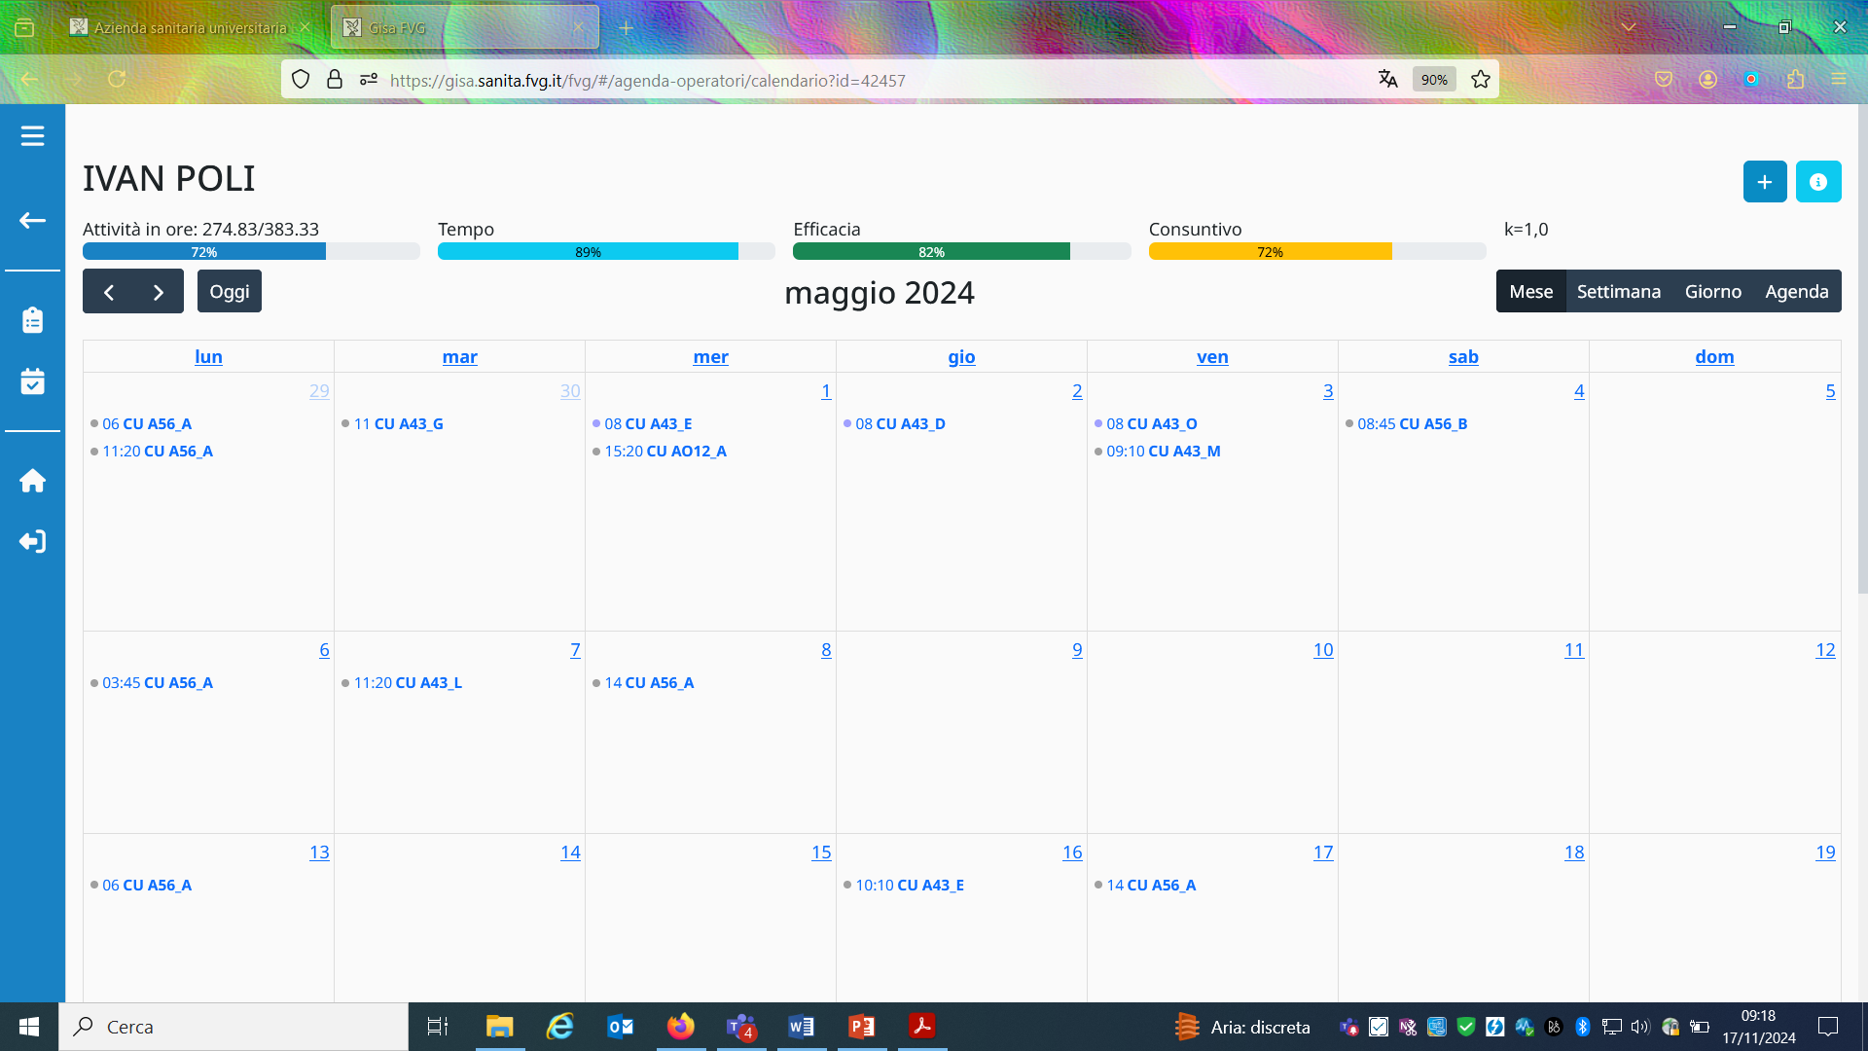

Slide 18
Il sistema prevede la definizione e la configurazione di
Unità operative
Risorse
Piani
Tipo linee
Frequenze
Comuni
Tariffe

Slide 19
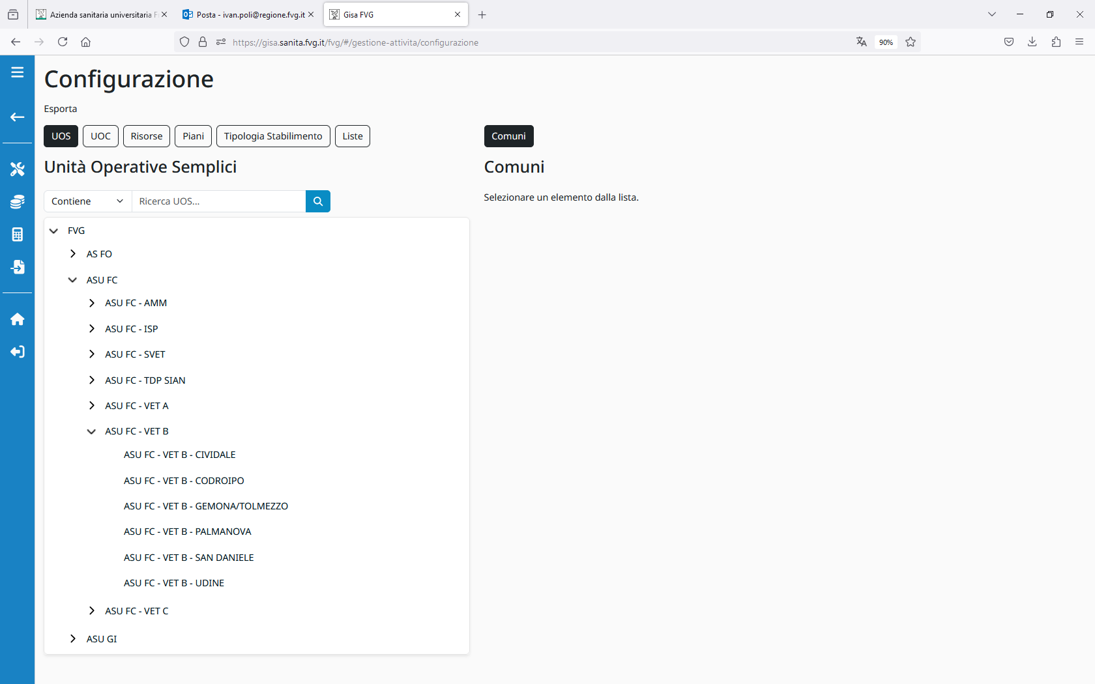

Slide 20
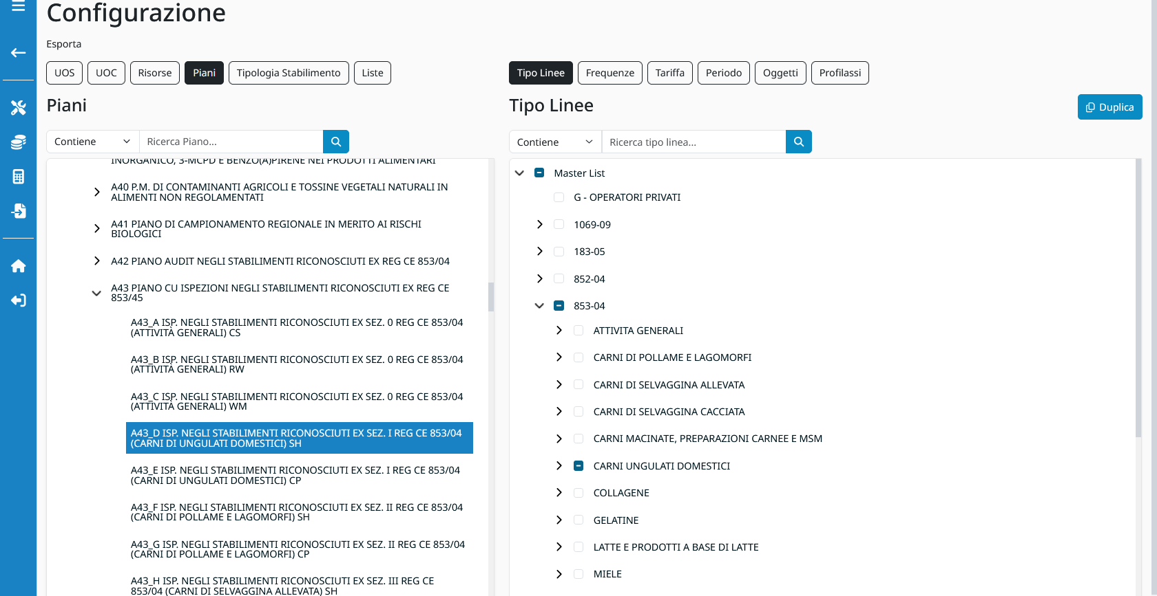

Slide 21
Caratterizzazione delle risorse
Viene definito il numero di ore lavorative annuo decurtato di ferie, permessi, formazione, ecc (circa 1400)
Da questo vengo tolte ore per ogni risorsa in funzione di eventuali motivi di riduzione
Per ogni risorsa/unità operativa può essere eseguita un’ulteriore riduzione in funzione di caratteristiche che influiscono sulla performance (ad es. tempi di percorrenza)
Risultato è il numero di UPS (Unità di Performance di Struttura) erogabili
1 UPS = 4 ore di lavoro per due operatori

Slide 22
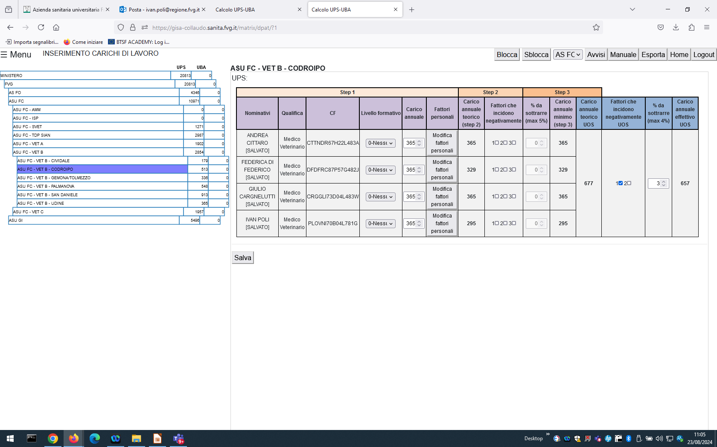

Slide 23
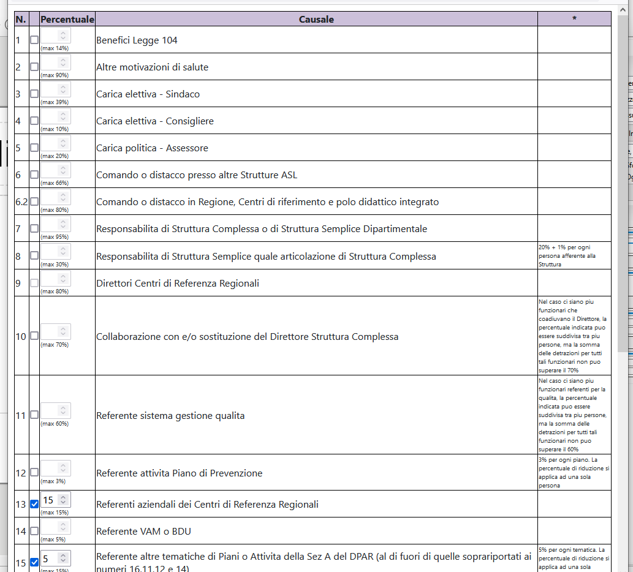

Slide 24


Slide 25
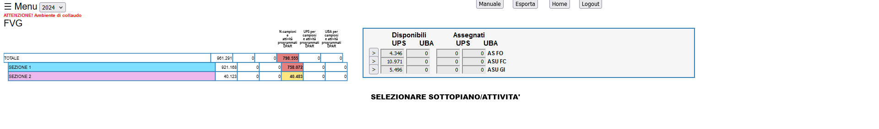
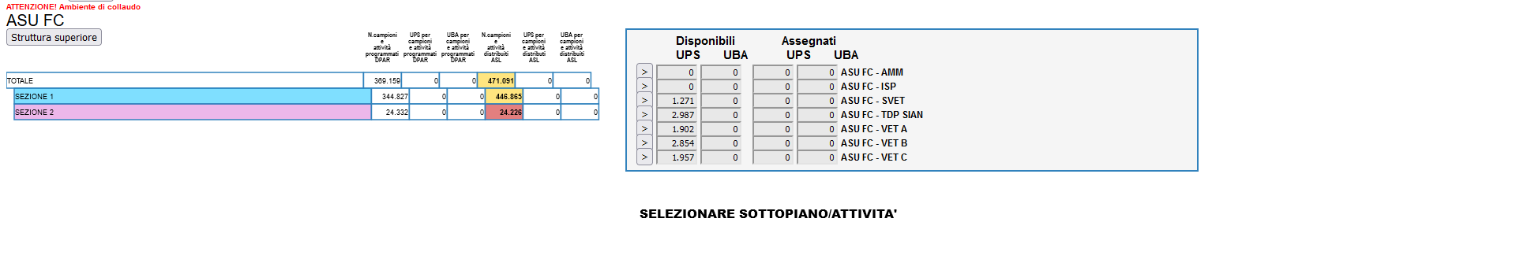
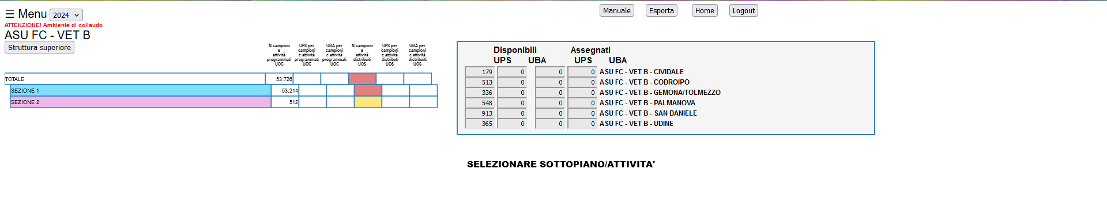

Slide 26
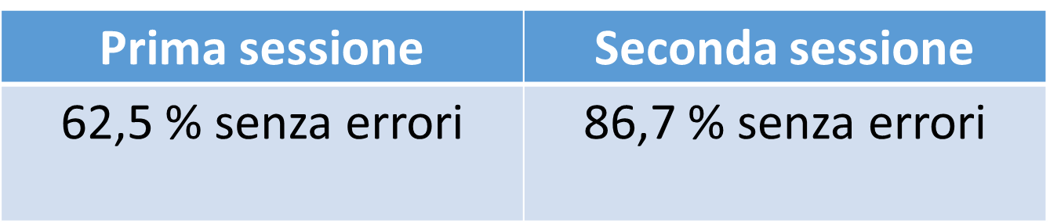
Formazione operatori del Controllo Ufficiale attraverso un simulatore
Sessione di formazione on line
Condivisione caso d’uso
Simulazione della registrazione a sistema di un’attività ispettiva - scheda rischio dinamico
Elaborazione dei risultati e condivisione degli stessi in diretta con i singoli operatori con i seguenti risultati

Slide 27
Grazie per l’attenzione

